Slide 1
第四次新人週報
報告人 : 江皓誠
2024/07/31

Slide 2
目錄
PM前準備工具
E500 WPM
VIISION SPM

Slide 3
PM前準備工具
工具箱
H2O2
IPA
小白布
夾鏈袋
防酸手套
Low Vacuum
警示牌

Slide 4
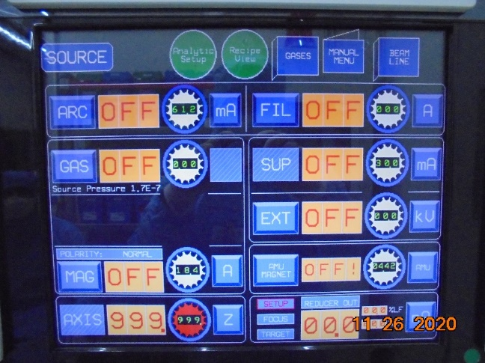
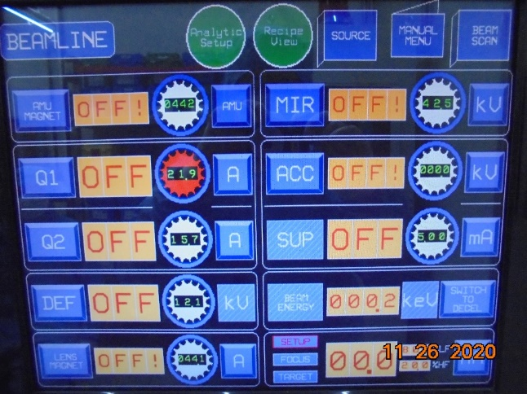
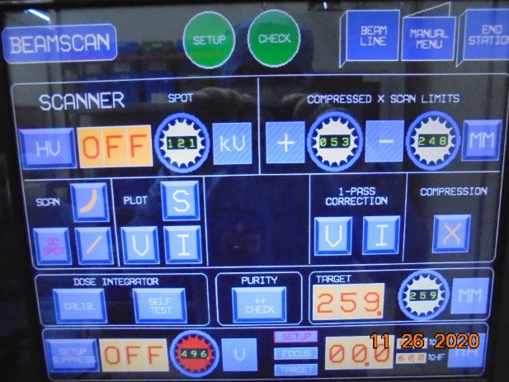
E500WPM
降溫
關掉Gas Valve
前段
GAS
FIL
ARC
EXT
MAG
AMU
OFF
後段
ACC
降到0並OFF
其餘直接OFF
SETUP SUPPRESSION
FOCUS SUPPRESSION
OFF

Slide 5
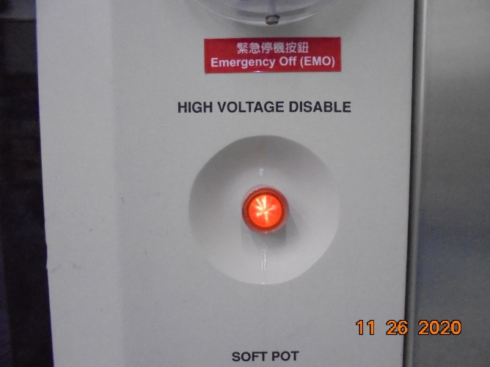
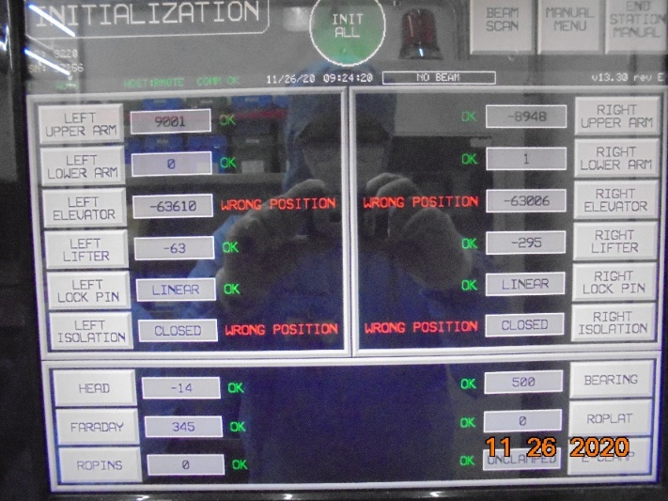
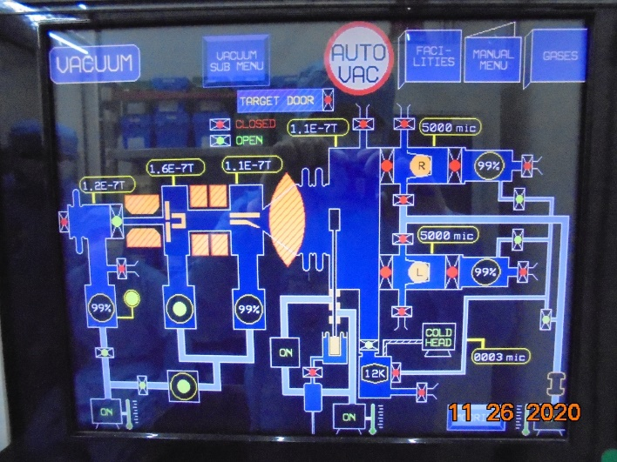
Initial & Vent
將FARADAY Initial
關 ISO Valve & CRYO Valve
停TURBO 關Source\Beamline Forline
按下停高壓按鈕(HIGH VOLTAGE DISABLE)

Slide 6
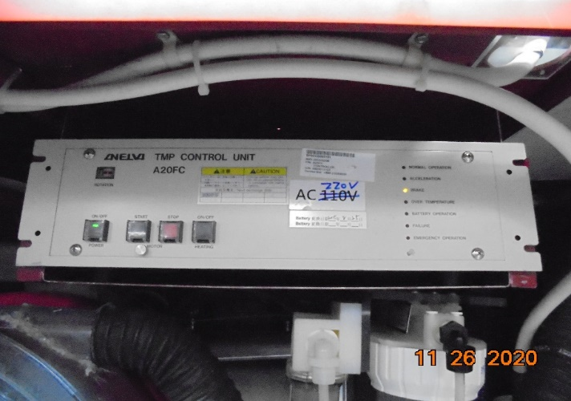
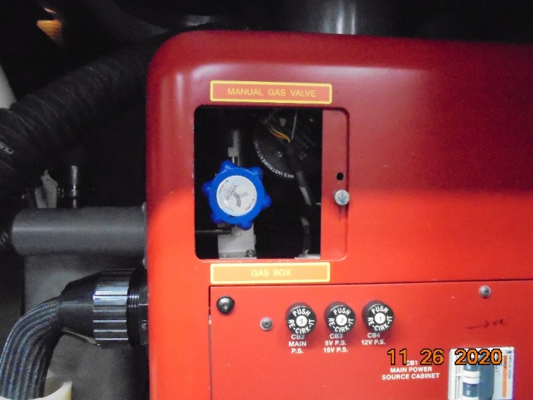
PM
打開Terminal Door使Ground Bar掉下
拿Ground Bar觸碰會碰到的可能有高壓的地方
檢查TURBO停止至燈滅
關上Gas手動閥

Slide 7
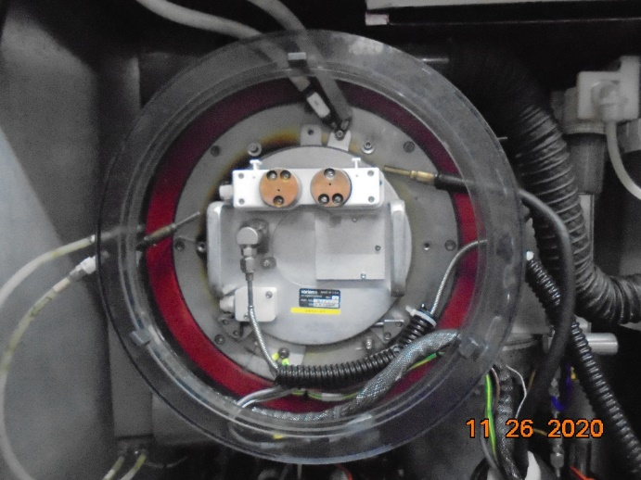
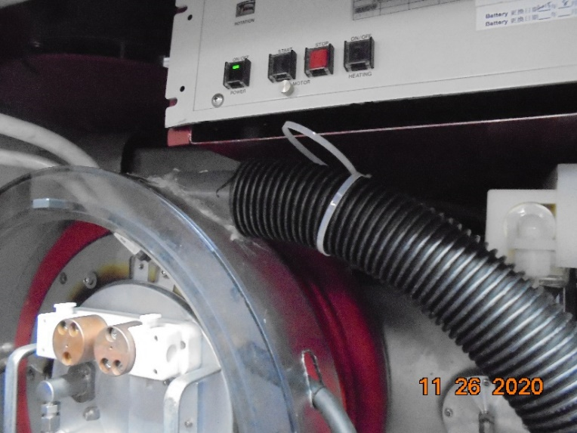
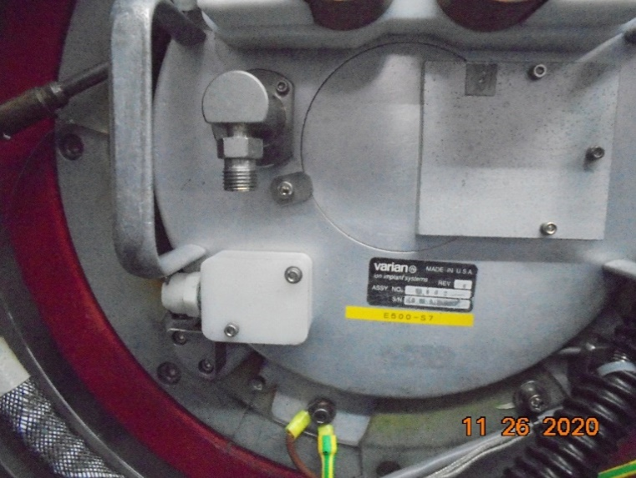
等待降溫>30min
拆掉Filament & Cooling Line
裝上Low Vacuum
拆掉Gas Line 使用Low Vacuum吸除殘餘氣體

Slide 8
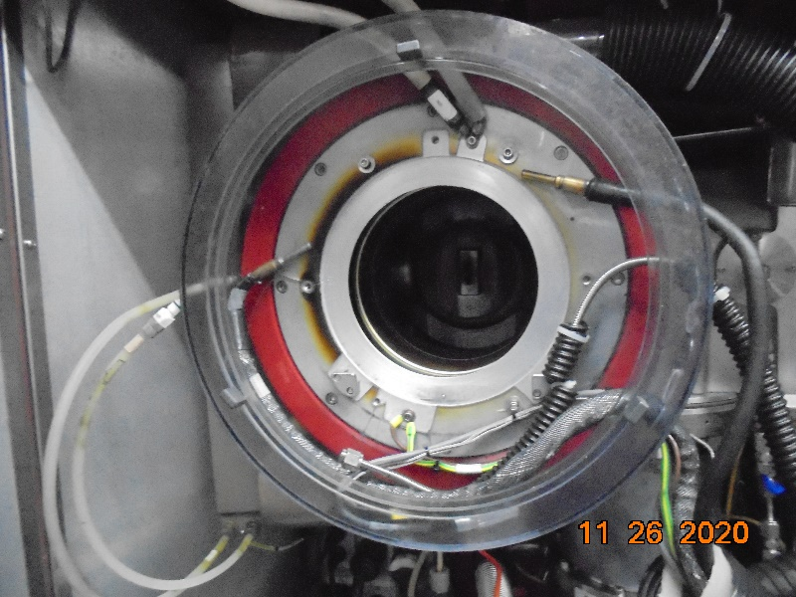
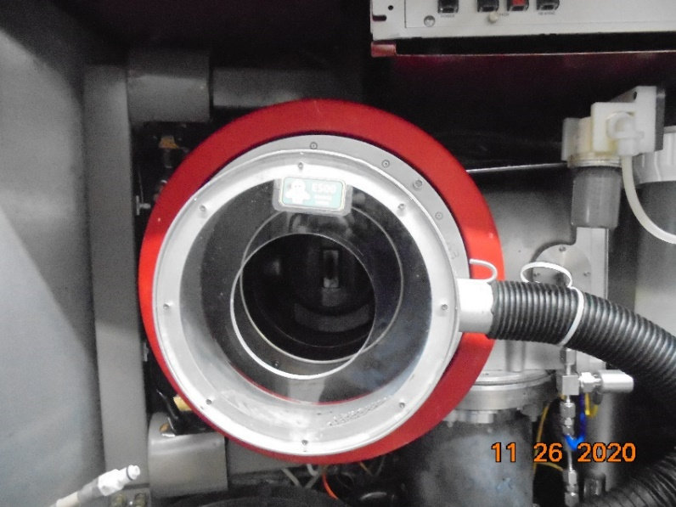
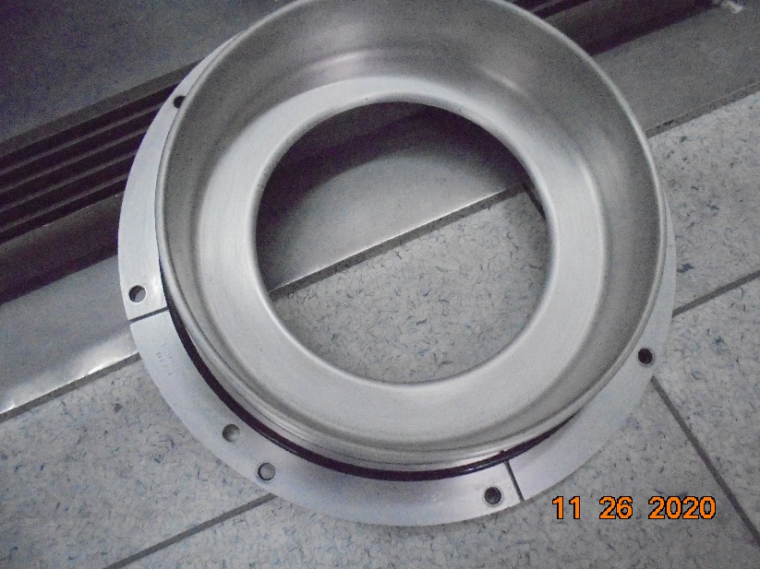
卸下Source
卸下Flange
裝上抽氣罩
帶上防酸手套使用H2O2及IPA擦拭Bushing
(擦拭完的小白布手套反摺 放進夾鏈袋封好)
(等待10分鐘以上 待下一步)
等待的過程中可以先將Flange拿去浸泡H2O2

Slide 9
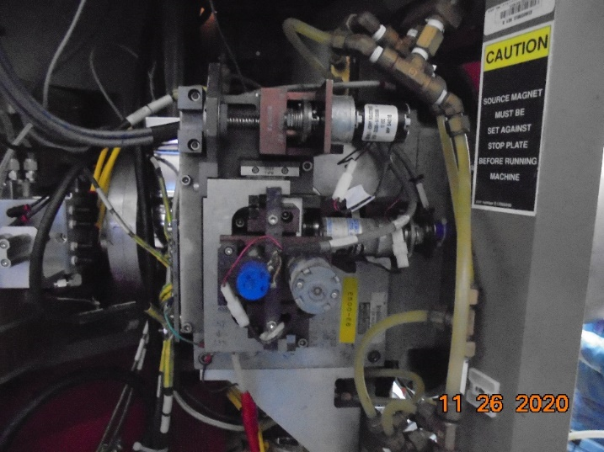
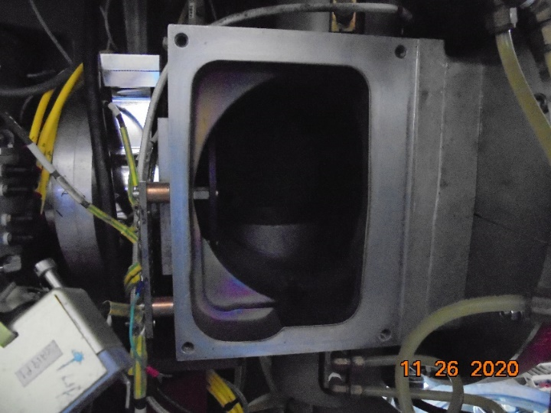
關閉左下Power Supply
拆掉Eletrode周圍的線
卸下Eletrode
使用Low Vacuum吸掉Chamber裡的Peeling
Check及清潔O-Ring 使用適量Grease裝回
更換Eletrode上的石墨 裝回

Slide 10
將O-Ring用束線帶拆下
使用IPA清潔Flange、O-Ring和O-Ring凹槽 檢查O-Ring有無破損 裝回O-Ring
將清潔完的Flange裝回機台
裝回外蓋
裝上Check好的備品Source 接回管線
(開始建真空時 檢查是否吸住)

Slide 11
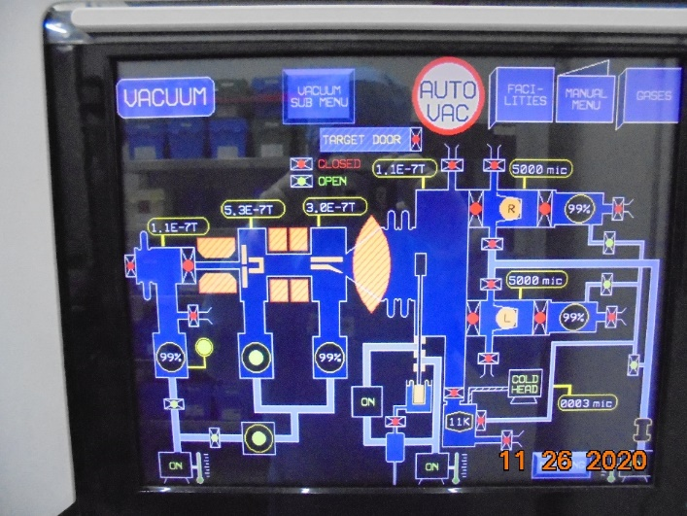
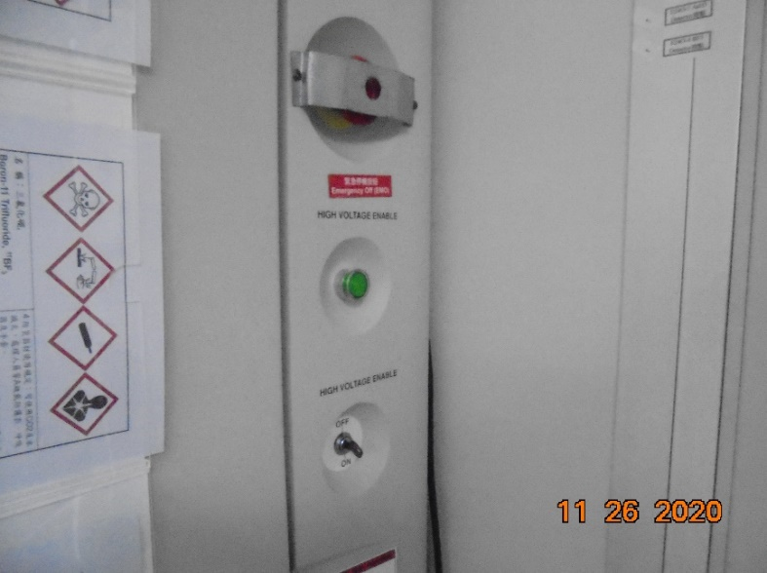
建真空(手動)
開啟Source TURBO 等5秒再開啟Source Forline
2. 待Source TURBO 加速至80% 即可開啟Beamline TURBO
(Check TURBO燈號有在加速)
3. 再來回切換Source和Beamline的Forline (防止TURBO跳掉)
待TURBO加速完成且燈號亮綠燈
關Terminal door和其他門後 開高壓
5. Check真空值 開啟ISO\CRYO Valve

Slide 12
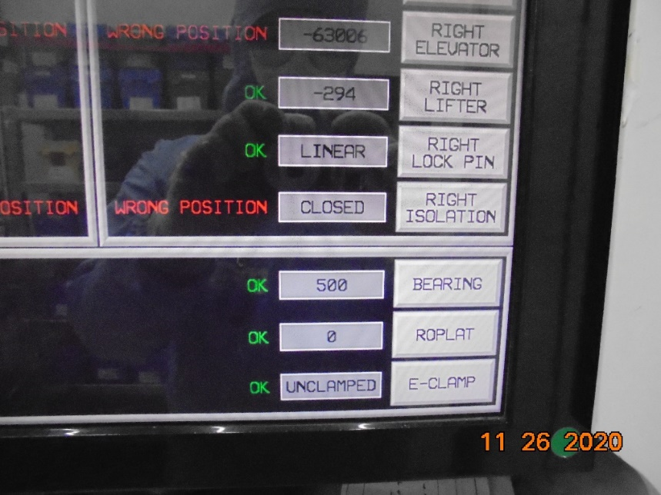
Check Initial後 即可Tune Beam

Slide 13
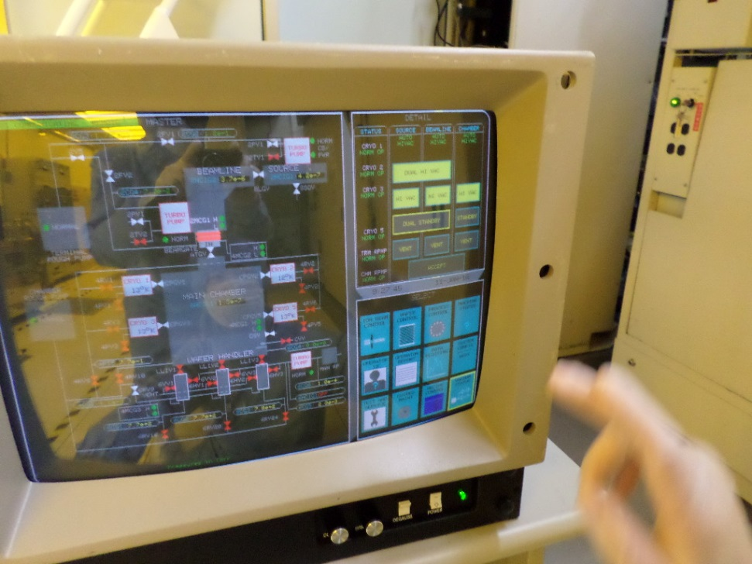
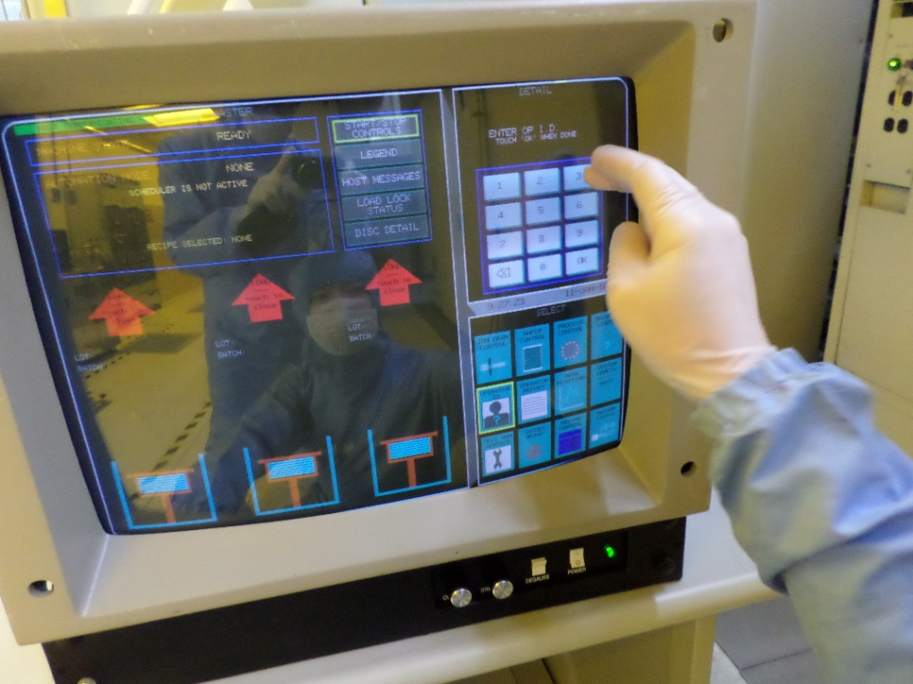
VIISION SPM
切至Level 2 將Schedule Stop 切回至Level 3
Check LoadLock 與 Chamber ISO Valve關起來

Slide 14
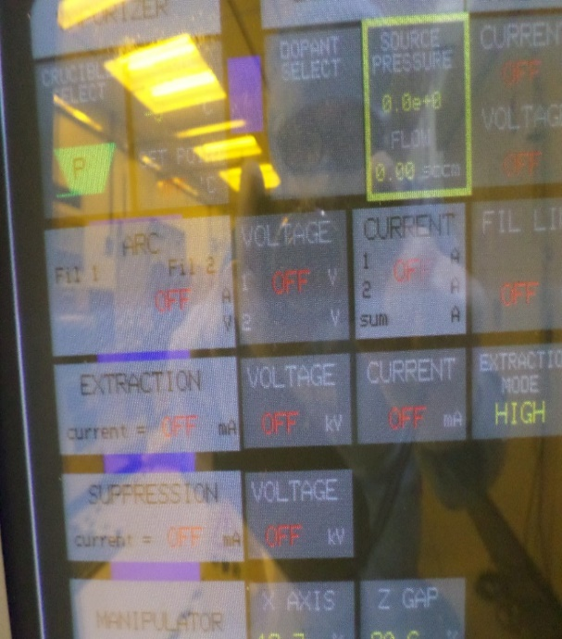
降溫
點進Ion Beam畫面將 Source&Beamline能量 Shut Down
(由上往下關)
(先關Extraction 再關Suppression)

Slide 15
Vent
切至Vacuum畫面 按下Chamber Standby
(關ATGV=>關Gauge=>關CRYO Valve)
2. 再按下Source&Beamline Daul Standby
(關BLGV=>關Gauge=>TURBO降速)
此時PUMP還是抽著TURBO的
3. 等待降溫&降速

Slide 16
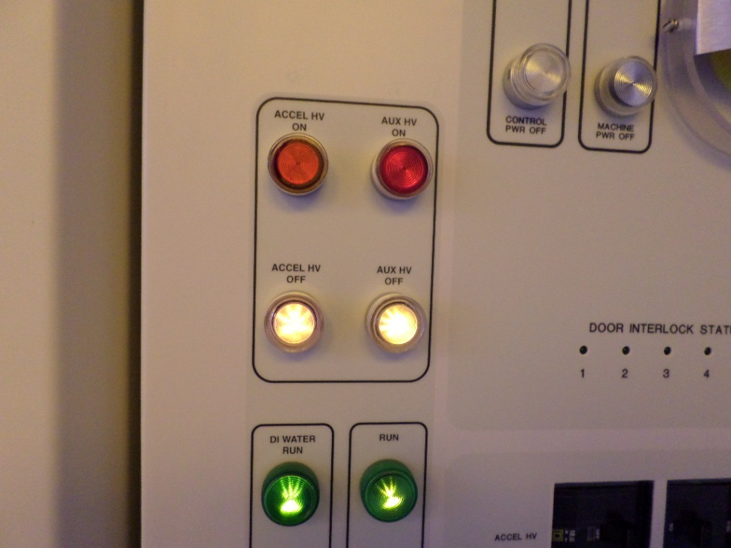
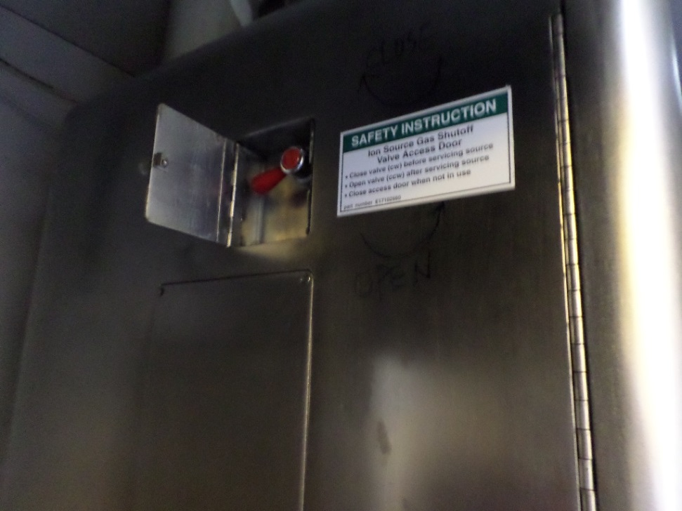
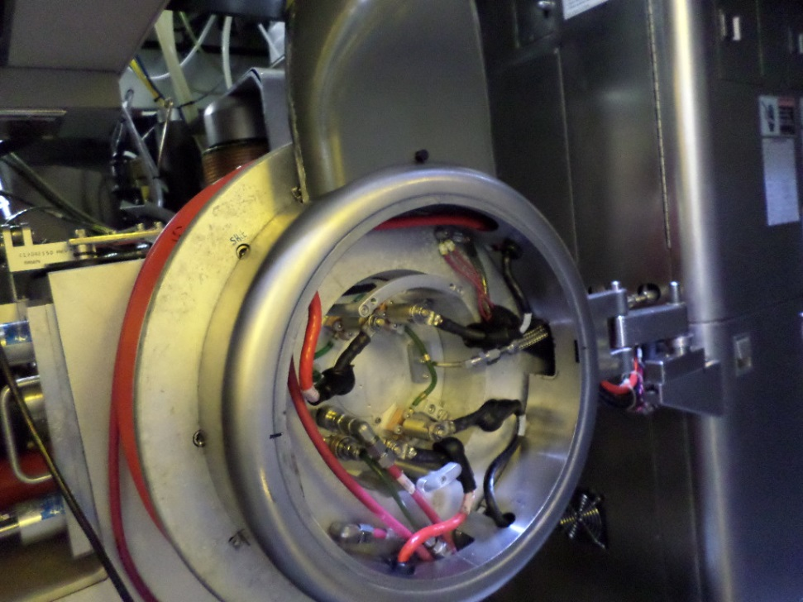
開門
關Gas手動閥
卸下上方抽氣管

Slide 17
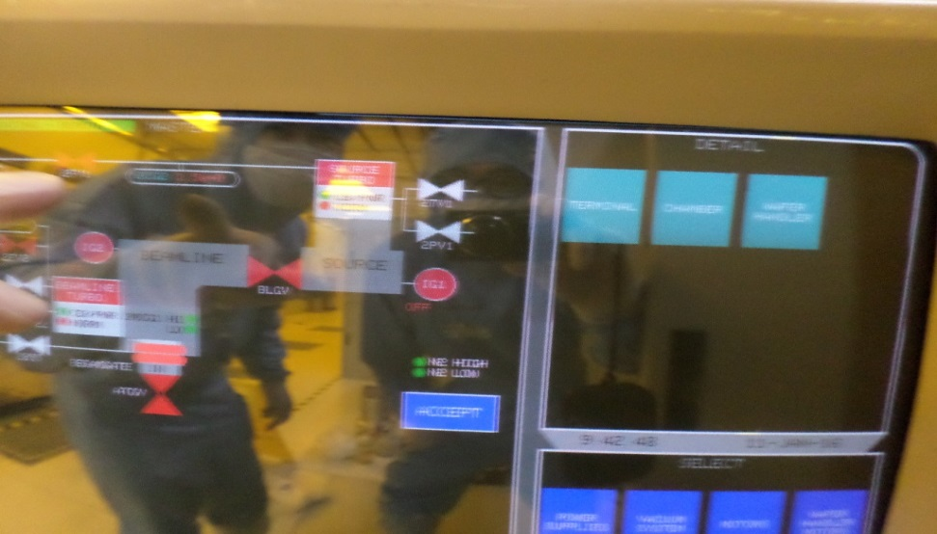
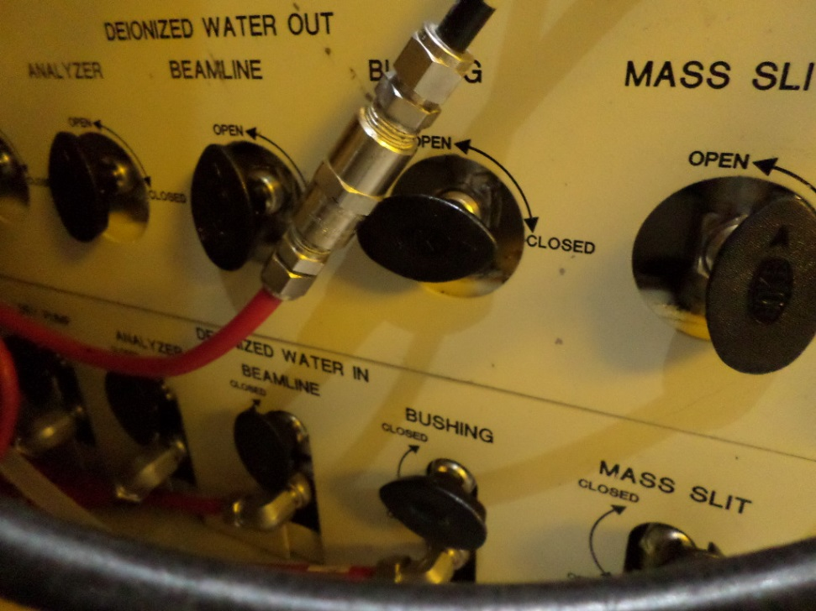
將N2手動閥轉開 對Source做Purge(2TV2) 抽(Forline)x3
(purge到+1 抽到-1)
最後Forline和N2都關起來(包含手動閥)
2. 關Source水的手動閥(先關入水 再關出水)

Slide 18
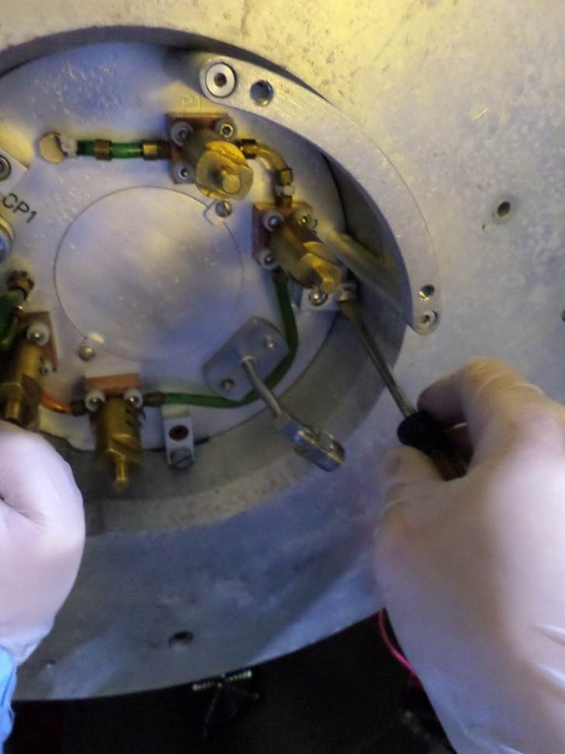
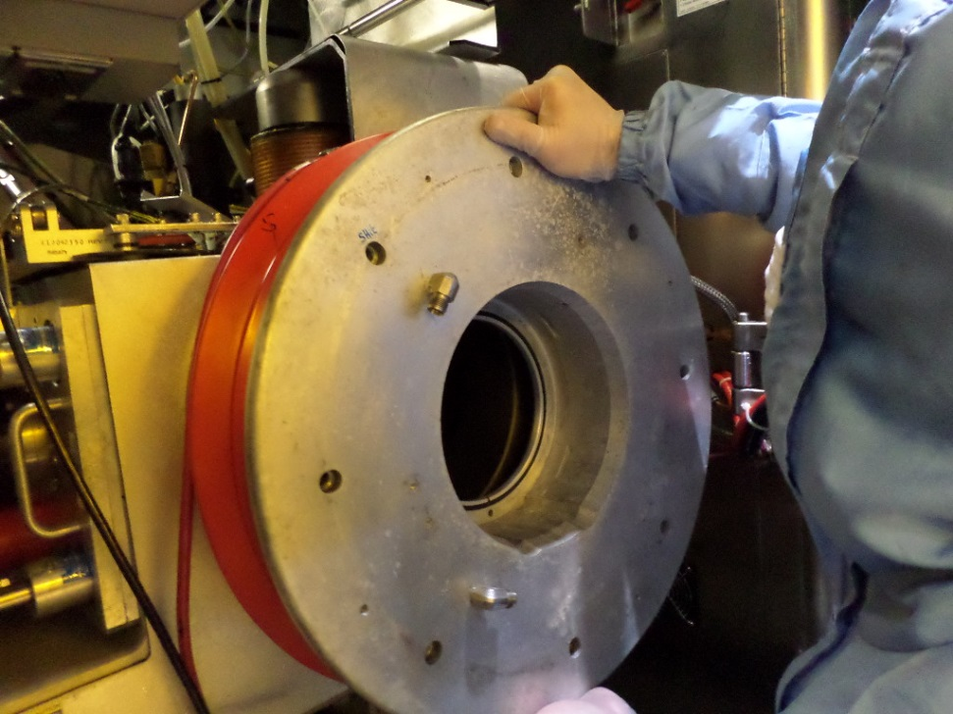
拆除Source周圍管線
將固定Source的用一字轉開
卸下Source (用Low Vacuum吸著)
檢查Flange上O-Ring (尤其是凹槽處)
將Check好的備品Source裝上 用一字轉回固定鎖

Slide 19
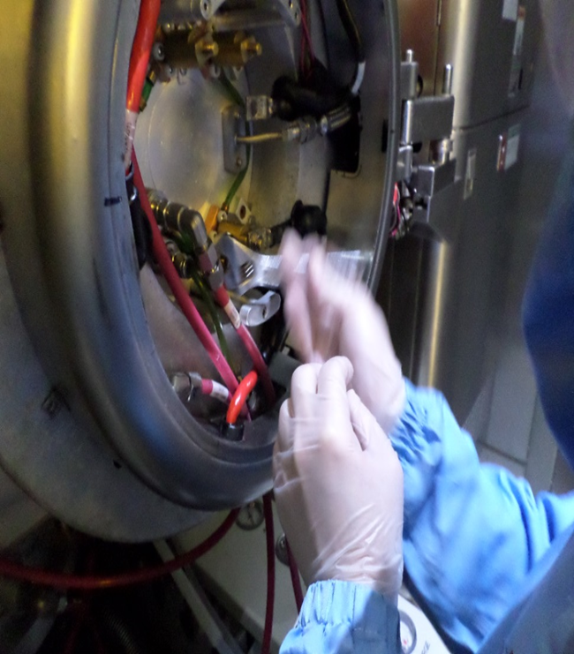
建真空
將Source上管路裝回
開始建真空
先開Forline將Source & Beamline抽到 -1 or 0左右
(兩者真空值差距不要太大)
4. 再按下 Daul HI VAC

Slide 20
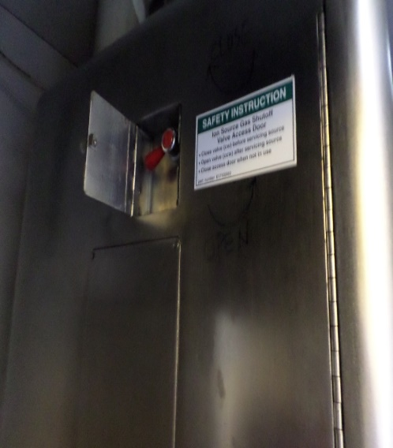
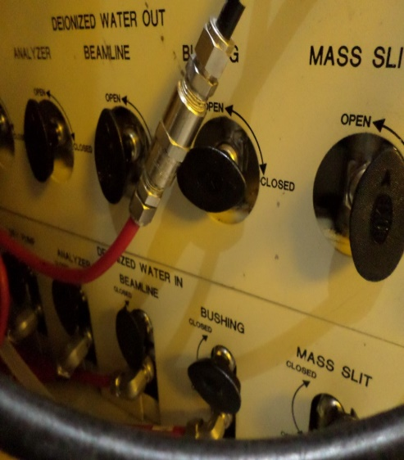
把Gas手動閥打開
開水閥(先開出水 再開入水)
抽氣管裝上
關門 將ACCEL HV&AUX HV一起ON
即可開始Tune Beam

